Slide 1

Setor Eólico – Audiência Pública
ABEEólica
20 de Novembro de 2019

Slide 2

QUEM SOMOS
Fundada em 2002, a ABEEólica é uma instituição sem fins lucrativos que congrega e representa o setor de energia eólica no País.
A ABEEólica contribui, desde a sua fundação, de forma efetiva, para o desenvolvimento e o reconhecimento da energia eólica como uma fonte limpa , renovável, de baixo impacto ambiental, competitiva e estratégica para a composição da matriz energética nacional.
Missão: Inserir e sustentar a produção de energia eólica como fonte da matriz energética nacional, promovendo a competitividade, consolidação e sustentabilidade da indústria de energia eólica.
Visão: Ser reconhecida como a associação que representa de forma legítima, ética e transparente a cadeia produtiva da indústria.
Valores:
        Qualidade, ética e respeito à legislação
  Responsabilidade socioambiental
  Sustentabilidade
  Transparência
  Cooperação com todos os integrantes da cadeia produtiva

Slide 3
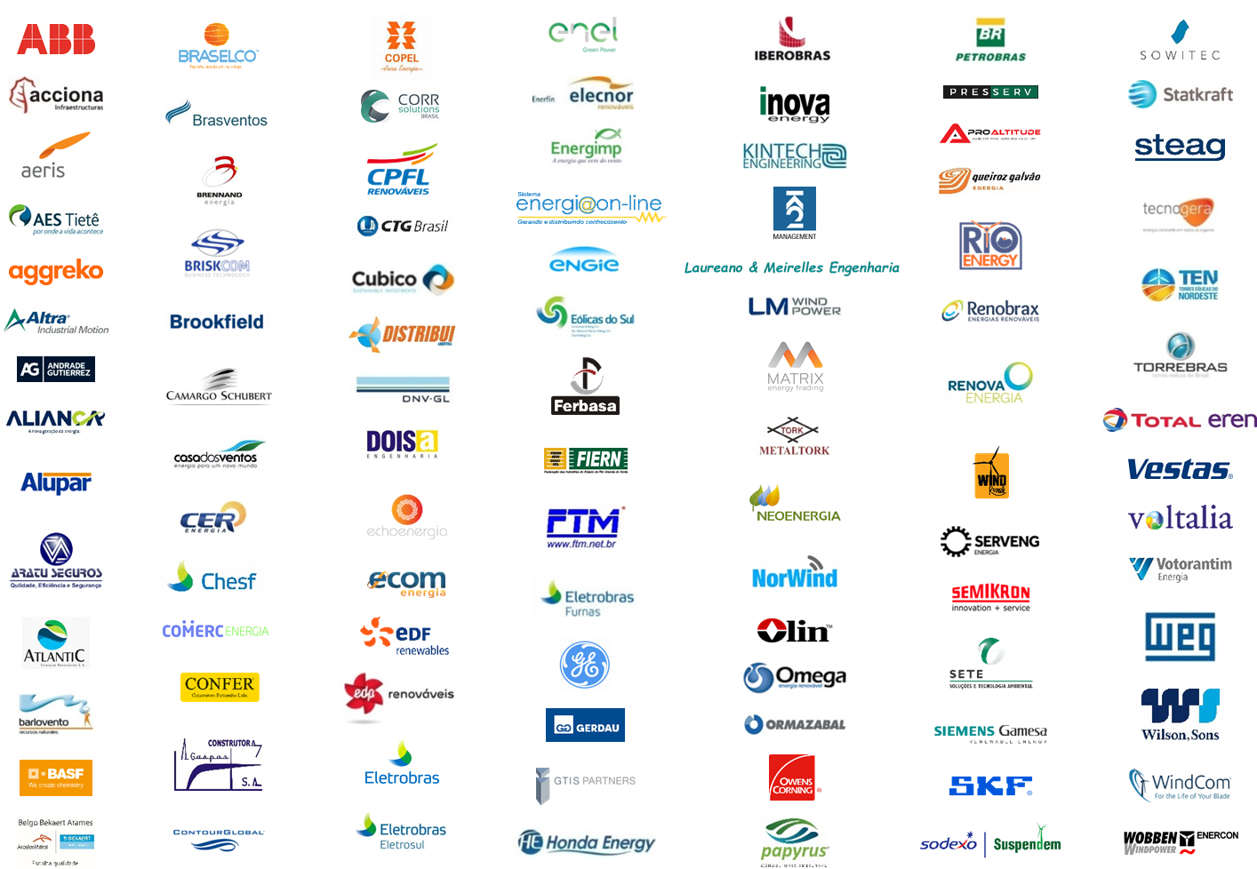
Membros da ABEEólica

Slide 4
CONTEXTO MUNDIAL

Slide 5
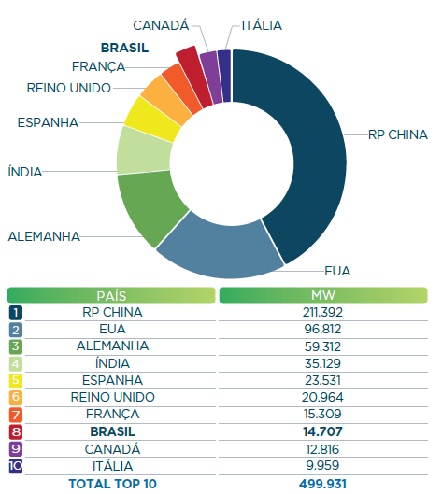
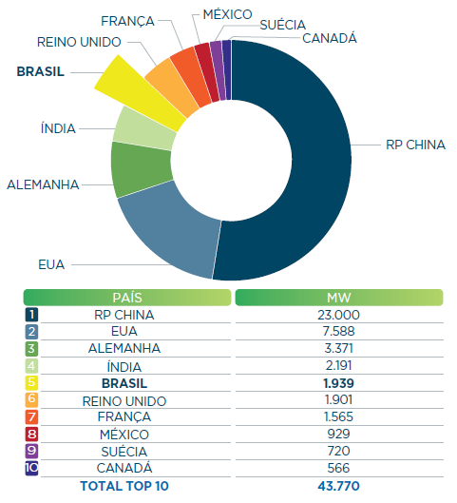
TRAJETÓRIA MUNDIAL
CAPACIDADE INSTALADA TOTAL
CAPACIDADE INSTALADA NOVA
Linha do Tempo Brasileira
2012
15º lugar
2,51 GW
2014
10º lugar
5,9 GW
2016
9º lugar
10,7 GW
2015
10º lugar
8,7 GW
2017
8º lugar
12,77 GW
2018
8º lugar
14,71 GW
2013
13º lugar
3,4 GW
2012
8º lugar
1,08 GW
2014
4º lugar
2,5 GW
2015
4º lugar
2,75 GW
2016
5º lugar
2,01 GW
2017
6º lugar
2,02 GW
2018
5º lugar
1,94 GW
2013
7º lugar
0,95 GW
5

Slide 6
CONTEXTO BRASILEIRO

Slide 7
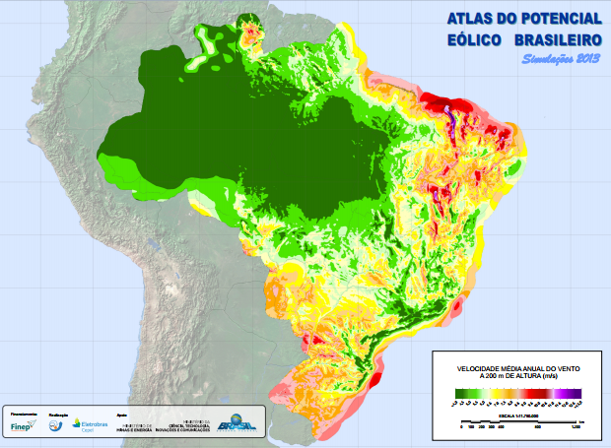
Potencial Eólico
Estados Brasileiros que possuem atlas Eólico:
  Alagoas
  Bahia
  Ceará
  Espirito Santo
  Minas Gerais
  Paraíba
  Paraná
  Rio de Janeiro
  Rio Grande do Norte
  Rio Grande do Sul
  São Paulo

Slide 8
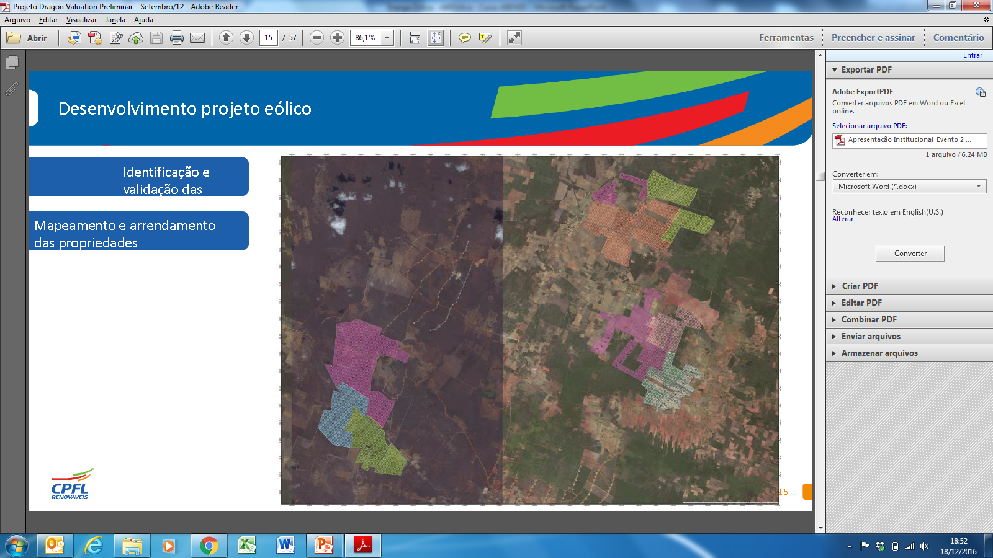

Mapeamento e Arrendamento/Compra das Propriedades
Localização das áreas com potencial;
Delimitação das áreas;
Contratos de arrendamento;
Regularização fundiária.

Slide 9
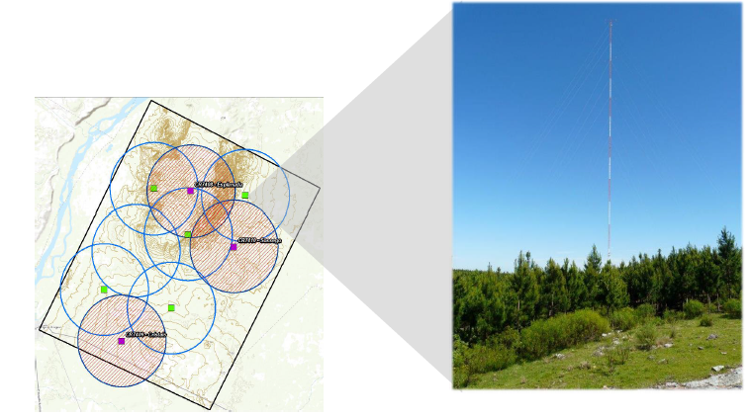

Medições de Vento
Analise dos ventos;
Instalação de torres anemométricas;
Medições realizadas no período de 3 anos.
* 1 Torre certifica uma circunferência de até 10 km
** Tempo mínimo de medição para participação no ACR/ACL: 3 anos

Slide 10
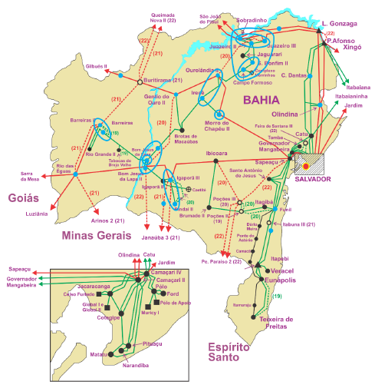
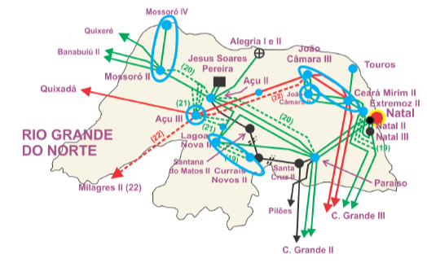
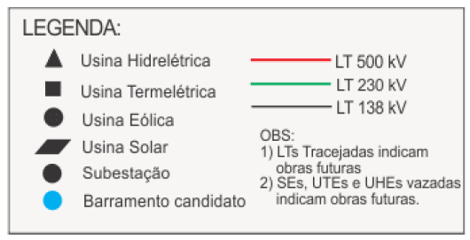
Estudos de Conexão ao Sistema de Transmissão
Analise dos sistemas de transmissão;
Conexão do parque eólico ao SIN.

Slide 11
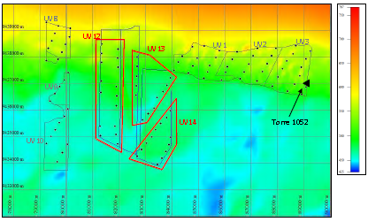
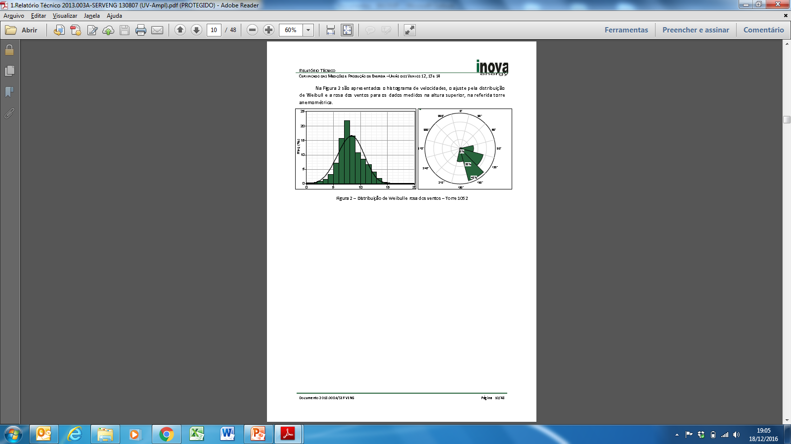
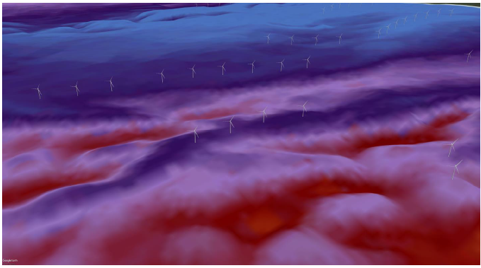

Análise dos Ventos e Modelagem
Estudo do micrositing;
Layout e tamanho do parque eólico;
Modelo de aerogeradores;

Slide 12
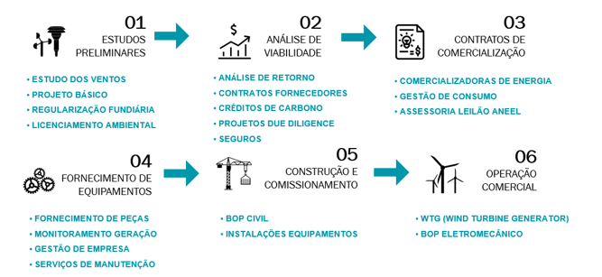

Processo de Desenvolvimento de um Parque Eólico
Fonte: Cadeia de Valor da Energia Eólica no Brasil, SEBRAE 2017

Slide 13









Matriz Elétrica Brasileira (GW)
83% Renovável
17% Não Renovável
Fonte: ANEEL | CCEE | ABEEólica

Slide 14
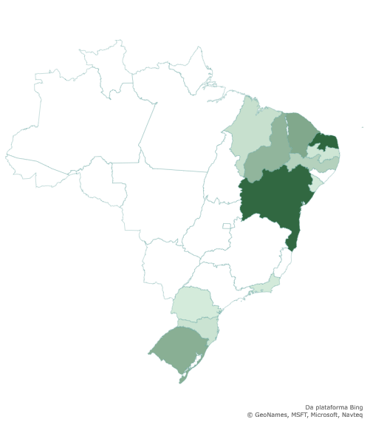
Capacidade Instalada por Estado
13,2
GW
2,1
GW
Capacidade instalada
15,3 GW (614 parques)
Capacidade contratada
7,150 GW (237 parques)
Total
22,5 GW (851 parques)

Slide 15

EVOLUÇÃO DA CAPACIDADE INSTALADA
Projetos referente ao leilão A-6 2018 com inicio de suprimento em Jan/24, foram antecipados para os anos anteriores conforme cronograma de acompanhamento da implantação

Slide 16

Investimentos em US$ bi
A redução do volume de investimentos nos últimos dois anos está relacionada com a redução da demanda no país, mas também pelo queda dos custos da energia eólica.
Representatividade em relação aos investimentos em renováveis

Slide 17






Indústria Eólica Brasileira
Aerogerador
Pás
Torres
Acciona
Peças e Componentes
Nordex-Acciona – Cassol
Aeris Energy – LM – Tecsis – Wobben Windpower
Mais de 1.000 fornecedores
Siemens-Gamesa
GE
Vestas
WEG
Wobben Windpower
CTZ Eolic Tower – Dois A Engenharia – Engebasa – Eólicabrás – Gestamp – ICEC – TEN - Torrebrás – Wobben Windpower
Capacidade Produtiva: 4 GW/ano
(80% nacionalizada)

Slide 18
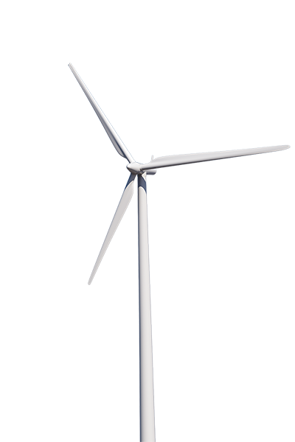
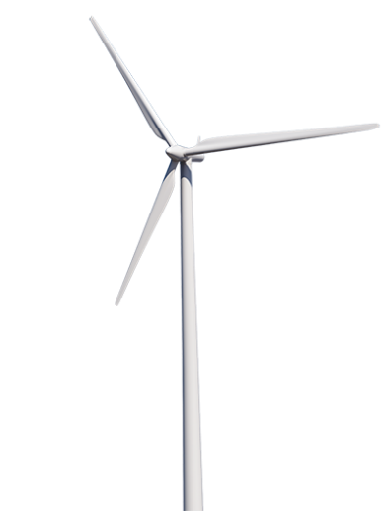
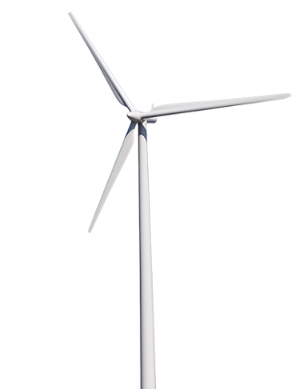
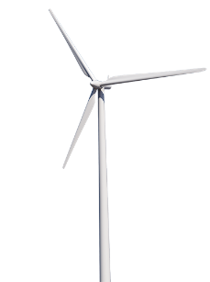
150 m – 170 m
132 m – 145 m
114 m – 125 m
80 m
90 m – 110 m
40 m – 70 m
Até 2011
(Estruturas completas variando de 60 a 95 metros)
2011- 2014
(Estruturas completas variando de 120 a 180 metros)
2015 -2022
(Estruturas completas variando de 190 a 250 metros)
18
IMPORTANTE: O ESQUEMA ACIMA É BASTANTE SIMPLIFICADO.

Slide 19
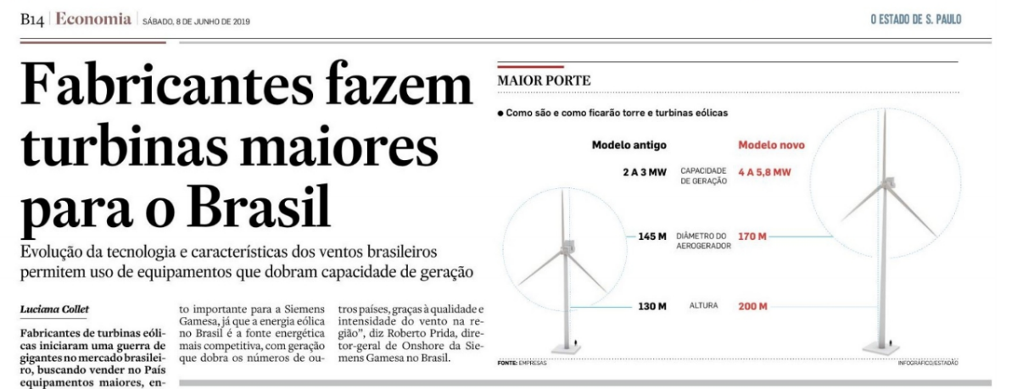
Evolução Tecnológica
Fonte: Jornal Estado de São Paulo – 08/06/2019

Slide 20
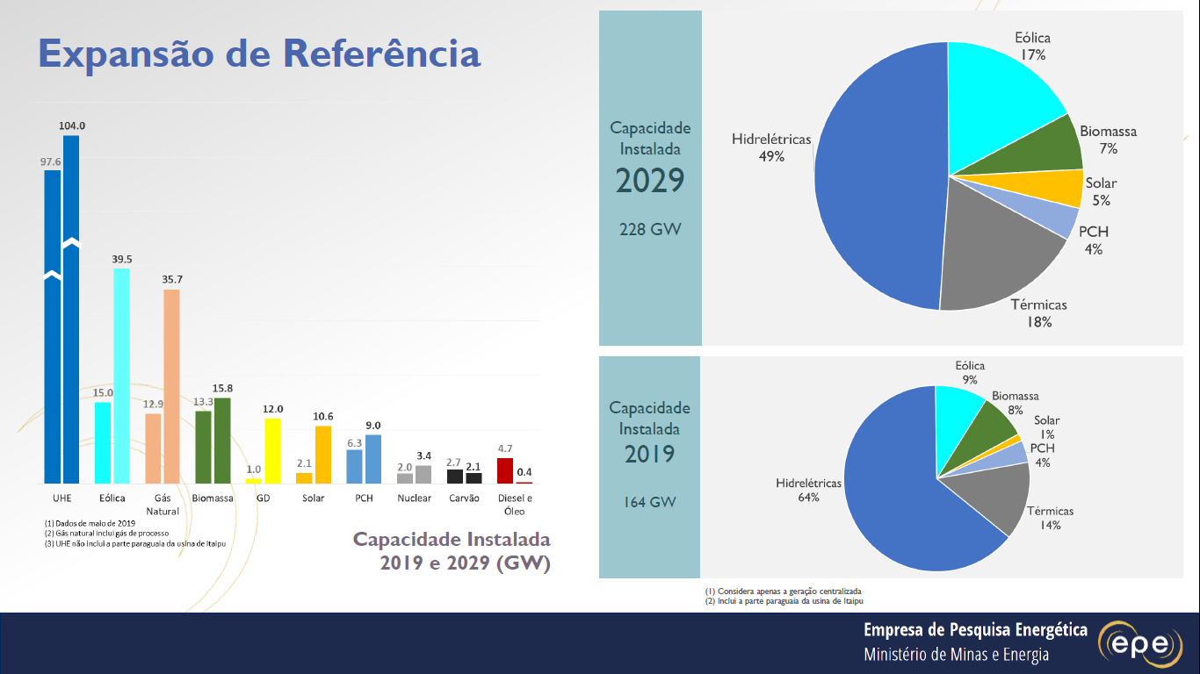
Plano Decenal de Expansão – 2029 (em consulta pública)
Fonte: EPE

Slide 21
LEILÕES DE ENERGIA

Slide 22
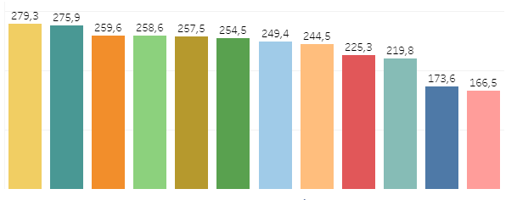
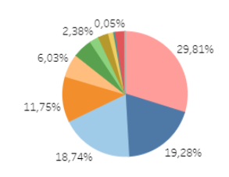
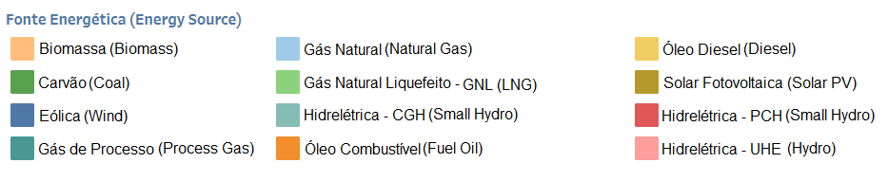
Histórico dos Leilões de Energia
Fonte: CCEE | Setembro /2019

Slide 23
PREÇOS NOS LEILÕES REGULADOS X EVOLUÇÃO DA EÓLICA
Evolução Tecnológica x aproveitamento da área
Competição natural de setor de infraestrutura
Ampliação dos índices de nacionalização Novo FINAME
Evolução Tecnológica
Reestabelecimento de melhor TIR
Índice de nacionalização (até 80%)
Taxa de câmbio
Custo Brasil
Antecipação do início de suprimento
ACR + ACL
Conexão
Oferta represada
Estratégias globais de equipamento

Slide 24
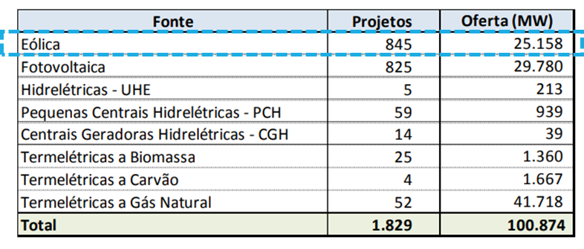
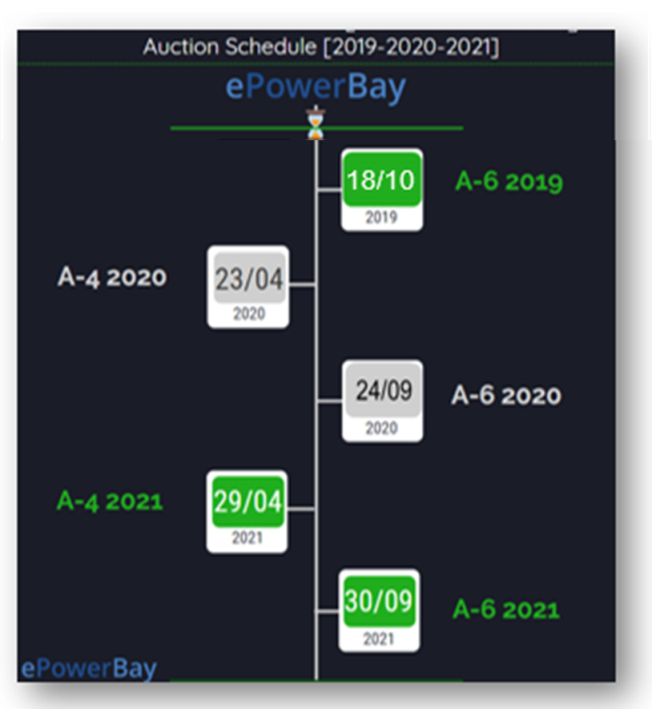
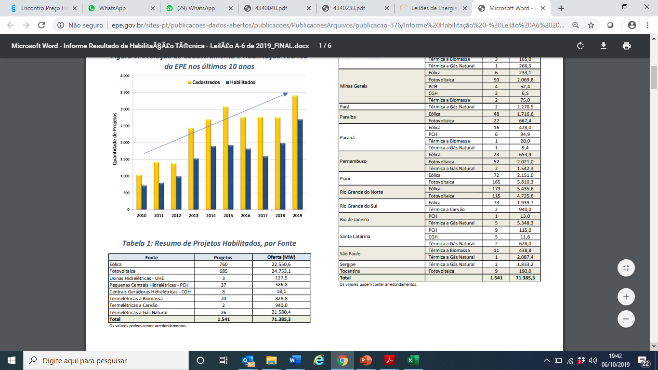
A-6 2019
Início de Suprimento: 1º de janeiro de 2025
Resumo dos Empreendimentos Cadastrados:
Resumo de Projetos Habilitados:
Serão negociados os CCEAR:
  quantidade, suprimento de 30 anos, hidrelétricas;
  disponibilidade, suprimento de 25 anos, termelétrica a biomassa, carvão mineral nacional e a gás natural, inclusive em ciclo aberto, ciclo combinado e ampliação de empreendimento existente a gás natural por meio de fechamento do ciclo térmico;
  quantidade, suprimento de 20 anos, eólica;
  quantidade, suprimento de 20 anos, solar fotovoltaica.

Slide 25
Leilão A-6 2019
Realização do Leilão: 18 de outubro de 2019
Início do suprimento de energia elétrica: 1º de janeiro de 2025.
Potência Total Viabilizada: 1.040,2 MW
Garantia Física Total Viabilizada: 480 MWmed
Garantia Física Comercializada: 181,1MWmed (37,7%)
Preço Médio (R$/MWh): 98,7
Participação das Fontes (MW)
Participação da eólica por estados
(MW)

Slide 26
DESEMPENHO OPERACIONAL

Slide 27
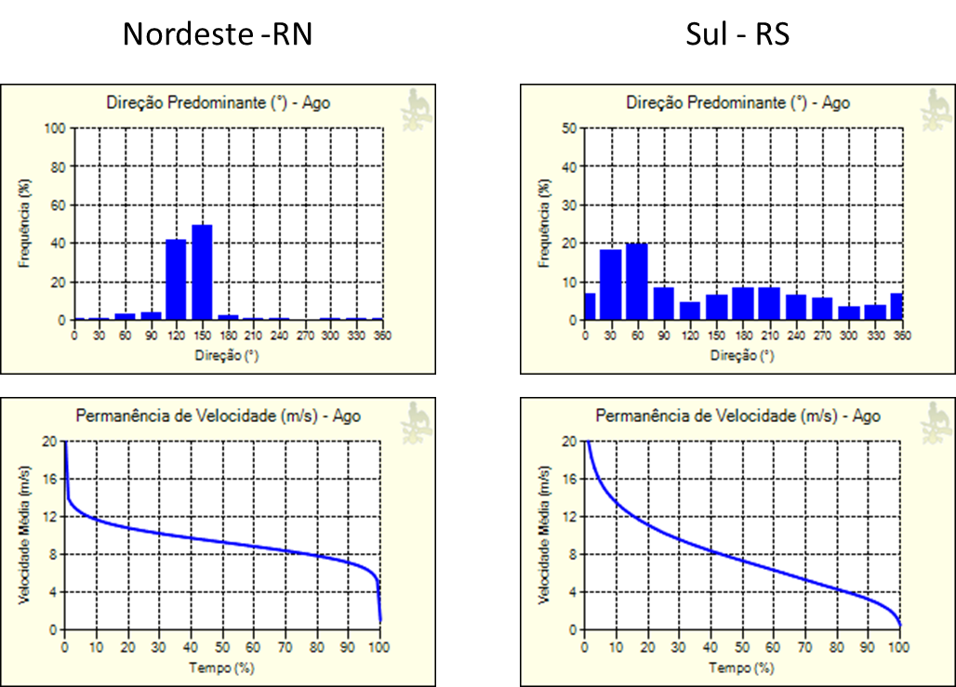
Características do Vento Brasileiro

Slide 28
Fator de Capacidade
Média 42,9%
Média 42,2%

Slide 29


Últimos Recordes de Geração Eólica NE
06/09/2019
8.722 MWmed
87% da demanda do NE
Fator de capacidade de 74%
O Nordeste foi exportador de energia durante todo dia.
26/08/2019
8.650 MWmed
89% da demanda do NE
Fator de capacidade de 74%
O Nordeste foi exportador de energia durante todo dia.

Slide 30
ASPECTOS SOCIAIS, ECONÔMICOS E AMBIENTAIS

Slide 31
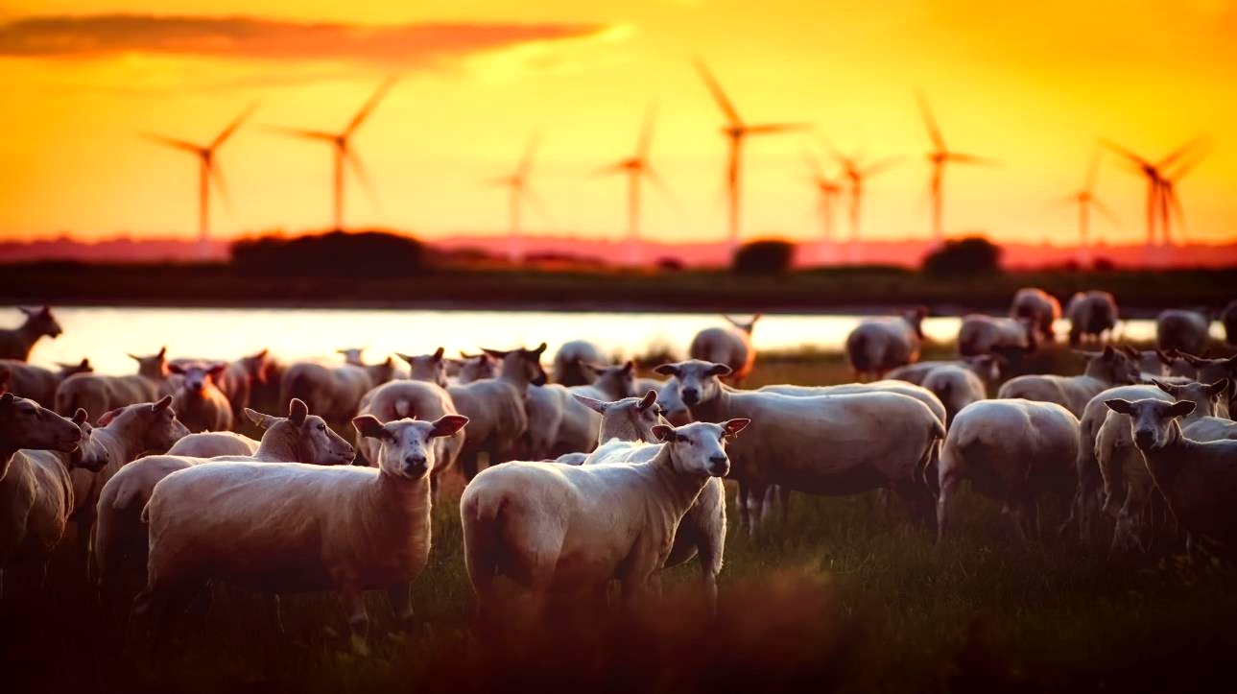
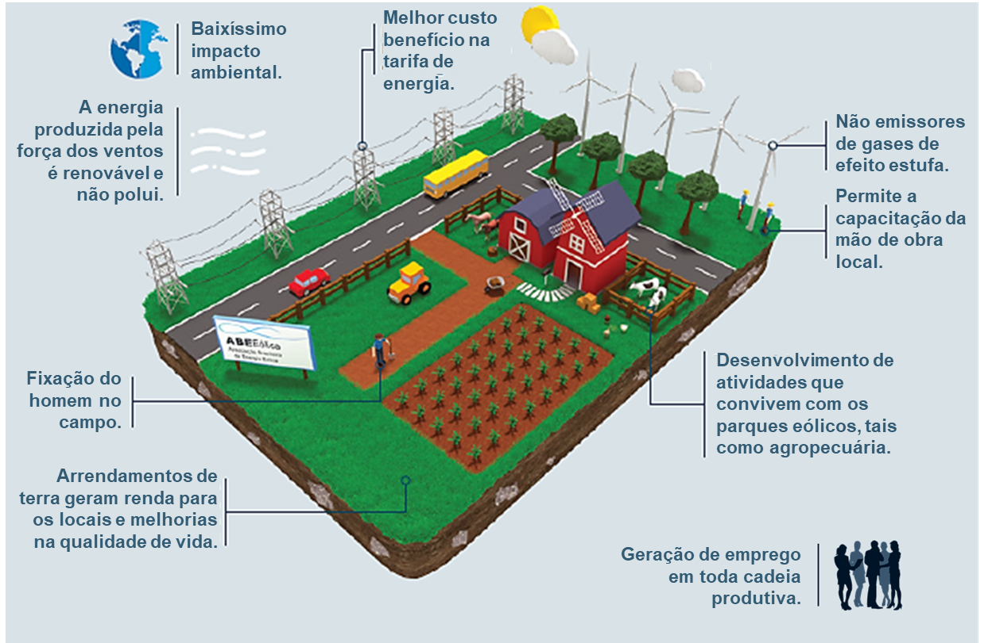
Benefícios sociais e ambientais intrínsecos à geração eólica

Slide 32
Benefícios e Índices da Eólica 2018
25 milhões de casas abastecidas mensalmente, em média
21 milhões de toneladas de CO₂ evitadas
Equivalente à emissão anual de cerca de 20 milhões de automóveis
Ganhos sistêmicos: atendimento do Nordeste
48 TWh de energia gerados
US$ 1,3 bilhões investidos
32

Slide 33
DESAFIOS

Slide 34
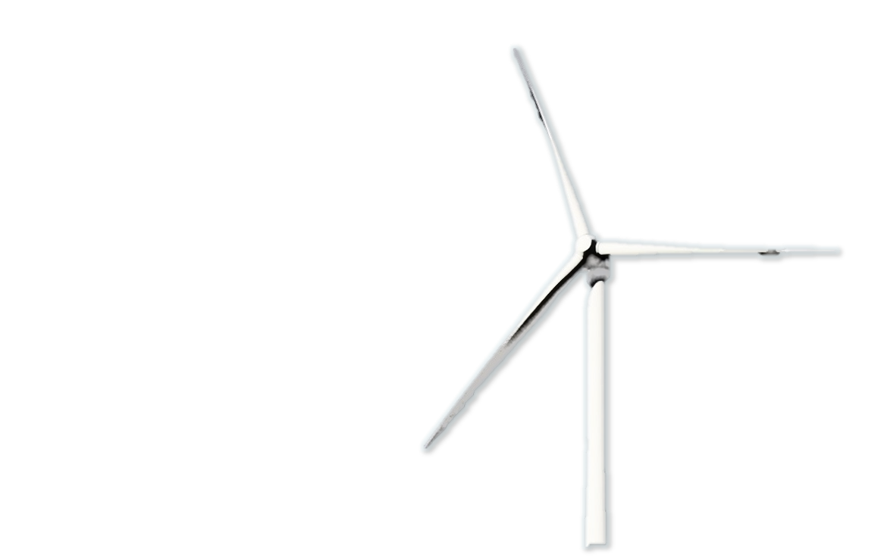
Novo Modelo Contratos Leilões
Logística
P&D
Mercado livre
Tributação
O&M
Capacitação
Meio Ambiente
Desafios
Transmissão
Demanda
Financiamento

Slide 35
Acompanhe a ABEEólica

Slide 36

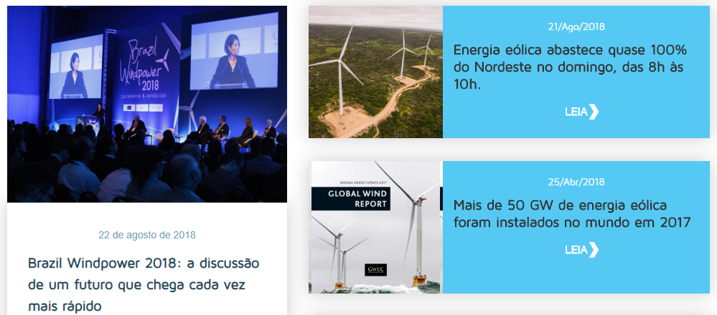
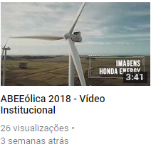
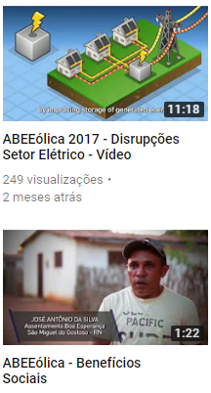
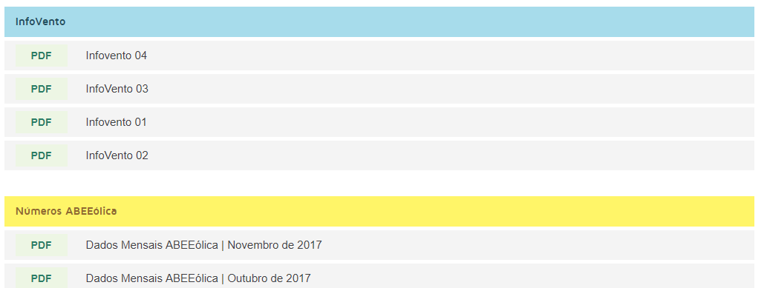

Acompanhe a ABEEólica
http://abeeolica.org.br/
Notícias
Vídeos
Relatórios

Slide 37
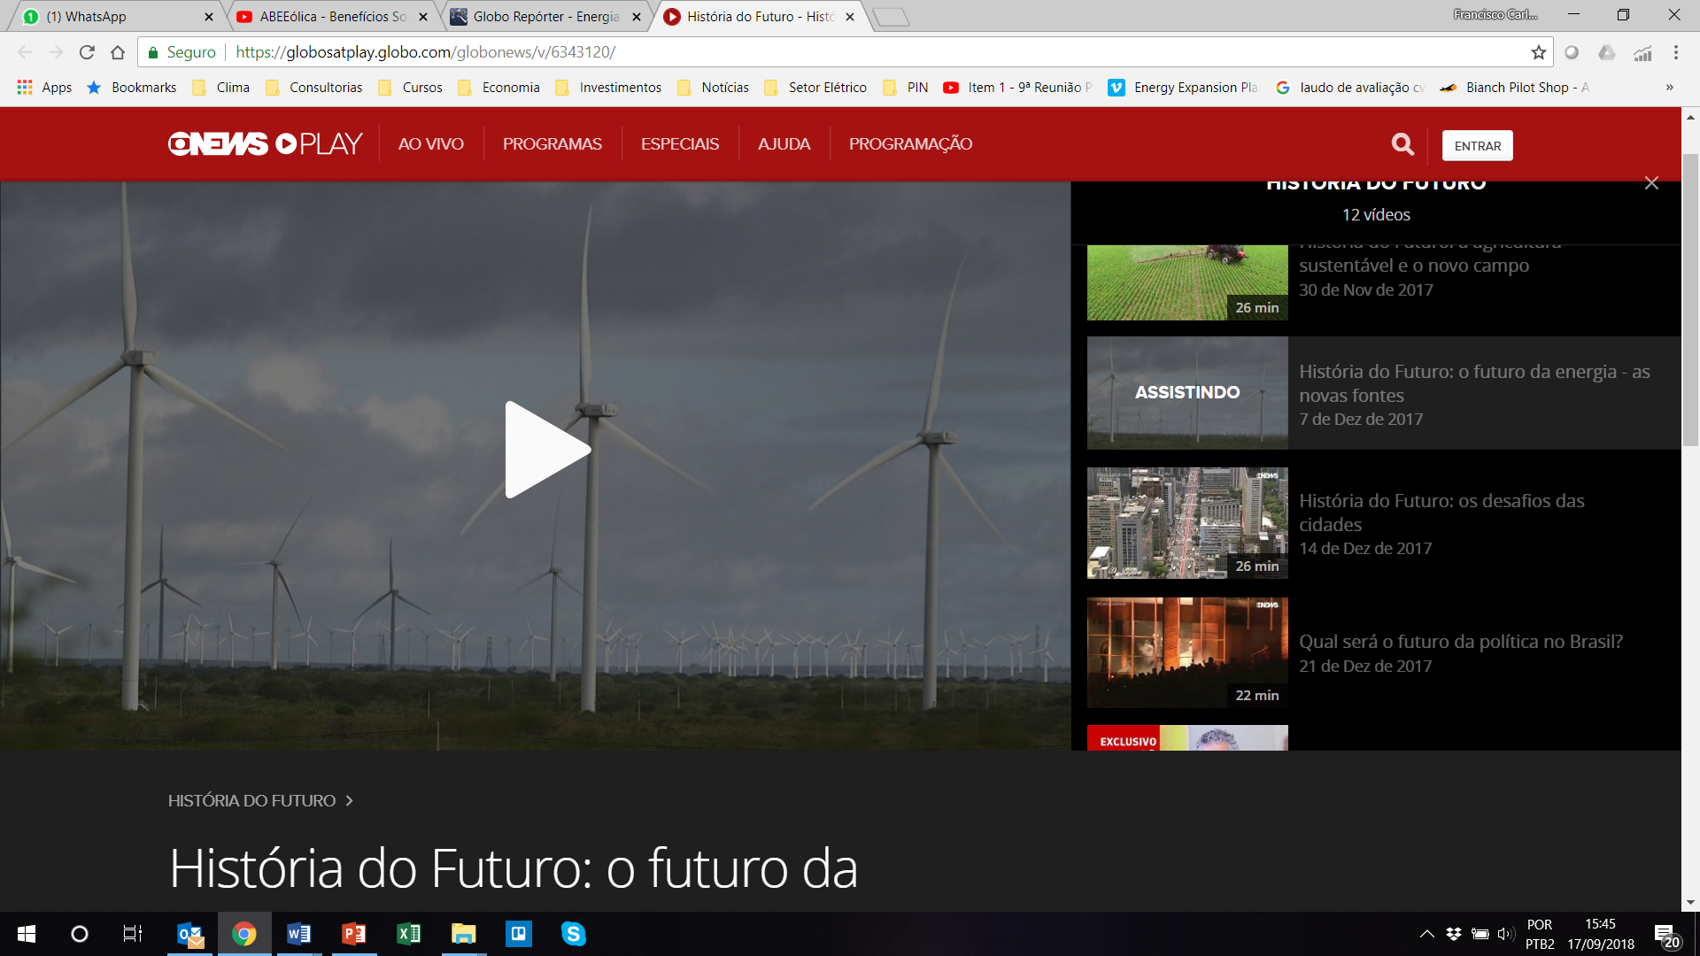
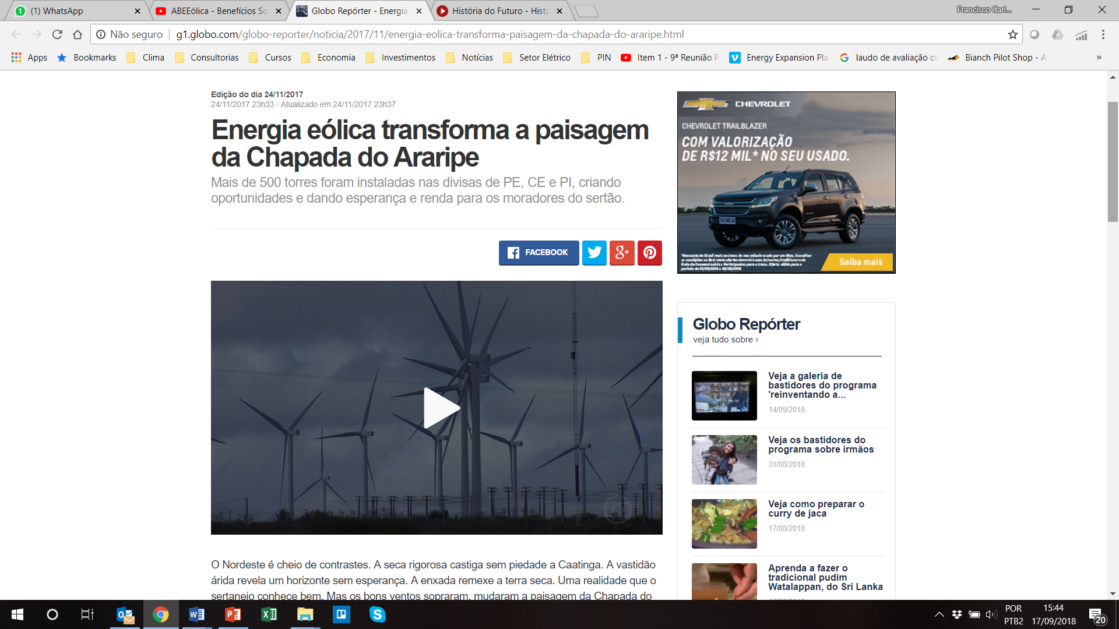
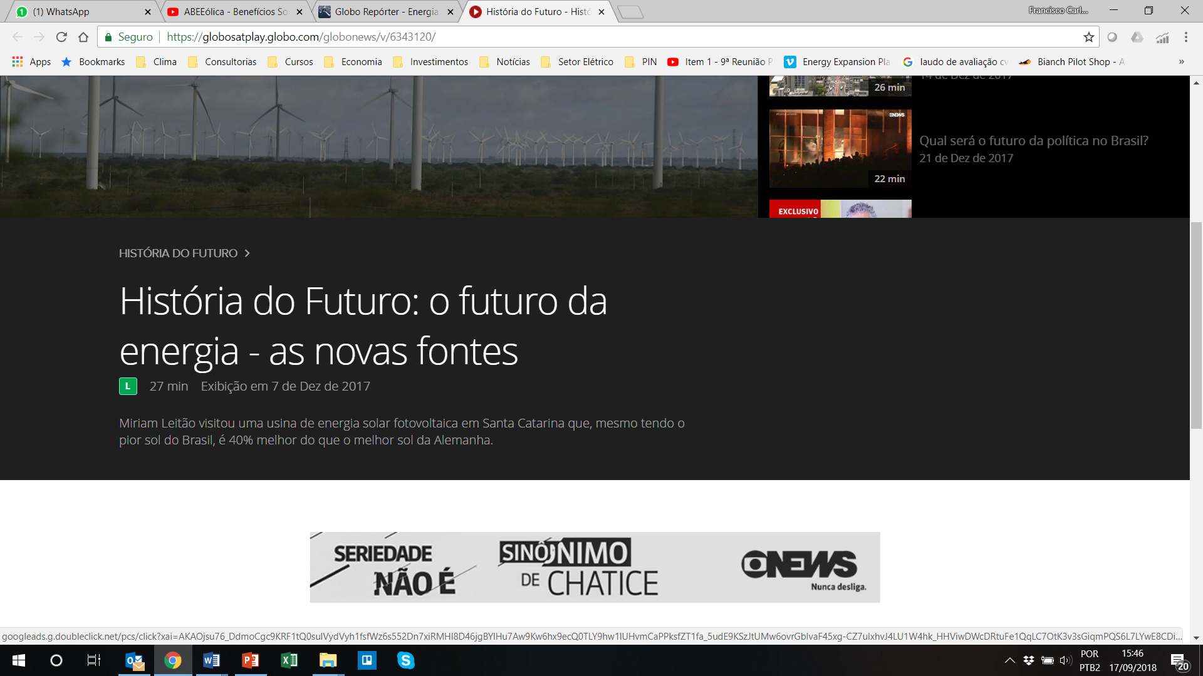
Acompanhe a ABEEólica
Eólica na Mídia
GloboNews Míriam Leitão - 07/12 - História do Futuro: o futuro da energia - as novas fontes https://globosatplay.globo.com/globonews/v/6343120/
Globo Repórter – Matéria sobre o Piaui
http://g1.globo.com/globo-reporter/noticia/2017/11/energia-eolica-transforma-paisagem-da-chapada-do-araripe.html

Slide 38
OBRIGADO!
ABEEólica

